Slide 1


BÀI 23
MÁI ẤM GIA ĐÌNH
TIẾT 3
TẬP VIẾT: CHỮ HOA N

Slide 2
Yêu cầu cần đạt
1. Viết đúng chữ N cỡ vừa và cỡ nhỏ.
2. Viết đúng câu ứng dụng:
NĀ lƟ hay, làm νμİc Ǉō.
3. Rèn cho mình tính kiên trì và cẩn thận khi viết.

Slide 3

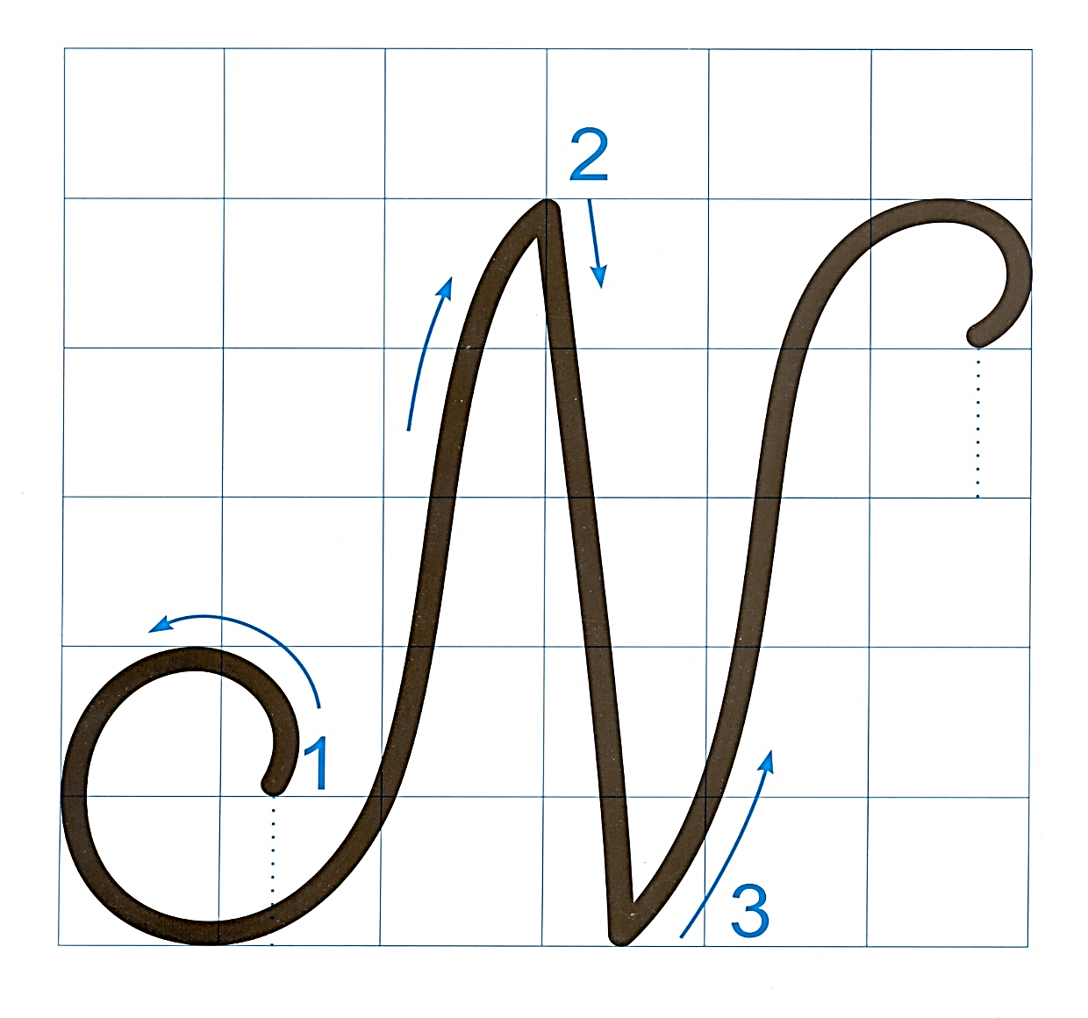
Chữ hoa N gồm 3 nét:
6 ô li
Nét 1 là nét móc ngược trái.
5 ô li
Nét 2 là nét thẳng xiên.
Nét 3 là nét móc xuôi phải hơi nghiêng.

Slide 4
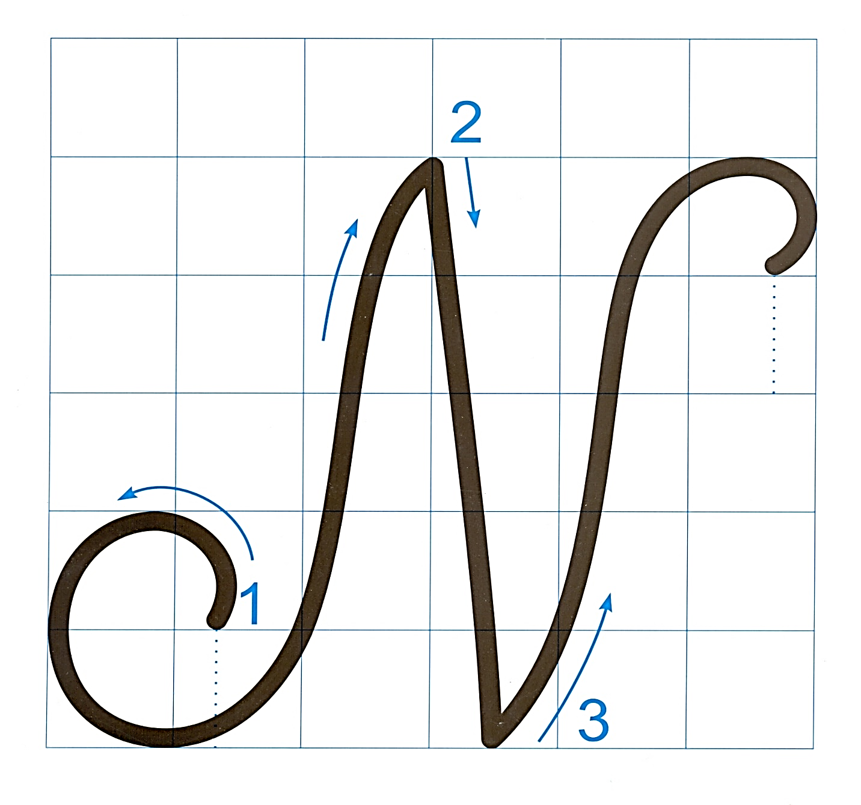
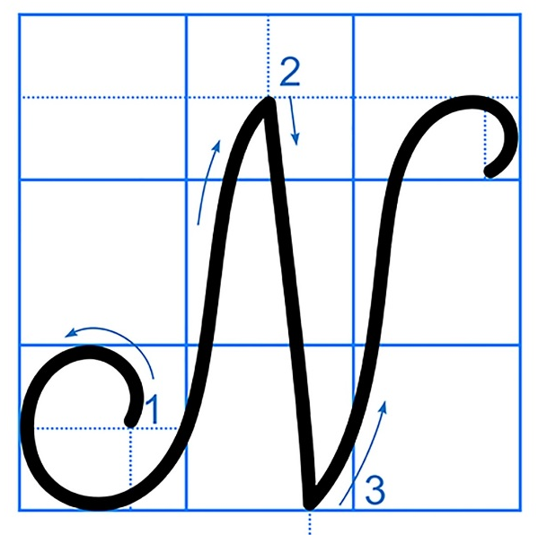
Con có nhận xét gì về chữ hoa N cỡ vừa và cỡ nhỏ?

Slide 5








Câu ứng dụng

Slide 6


NĀ lƟ hay, làm νμİc Ǉō.
Câu ứng dụng nói về điều gì?
Câu ứng dụng khuyên chúng ta nên nói năng lịch sự, nói có mục đích tốt đẹp, nói những điều khiến người khác vui, hài lòng, …; và nên làm những việc có ích cho mọi người, cho cuộc sống,…

Slide 7
o
o
NĀ lƟ hay, làm νμİc Ǉō.
o
o
o
Khi viết câu ứng dụng, các con chú ý khoảng cách giữa các chữ ghi tiếng bằng khoảng cách 1 con chữ o.
Con hãy nêu độ cao của các con chữ có trong câu ứng dụng?
Cách đặt dấu thanh ở các chữ thế nào?
dấu sắc đặt trên chữ o (NĀ), chữ ô (tō); dấu huyền đặt trên chữ ơ (lƟ) chữ a (làm), dấu nặng đặt dưới chữ ê (νμİc).
Chữ N, l, h, y cao 2 li rưỡi. Chữ t cao 1 li rưỡi. Các chữ còn lại cao 1 li.
Vị trí đặt dấu phẩy: ngay sau chữ cái “y” trong tiếng hay.
Vị trí đặt dấu chấm ở cuối câu: ngay sau chữ cái “t” trong tiếng tốt.

Slide 8
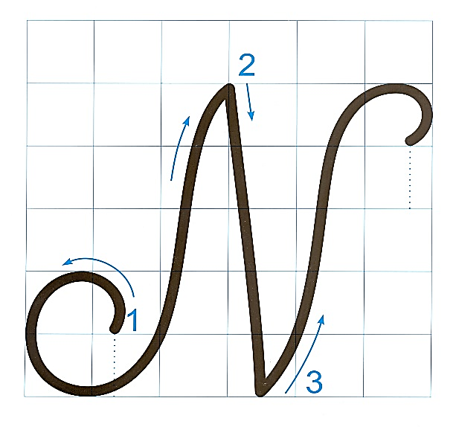

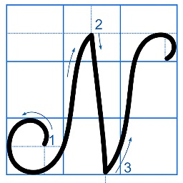


NĀ lƟ hay, làm νμİc Ǉō.

Slide 9
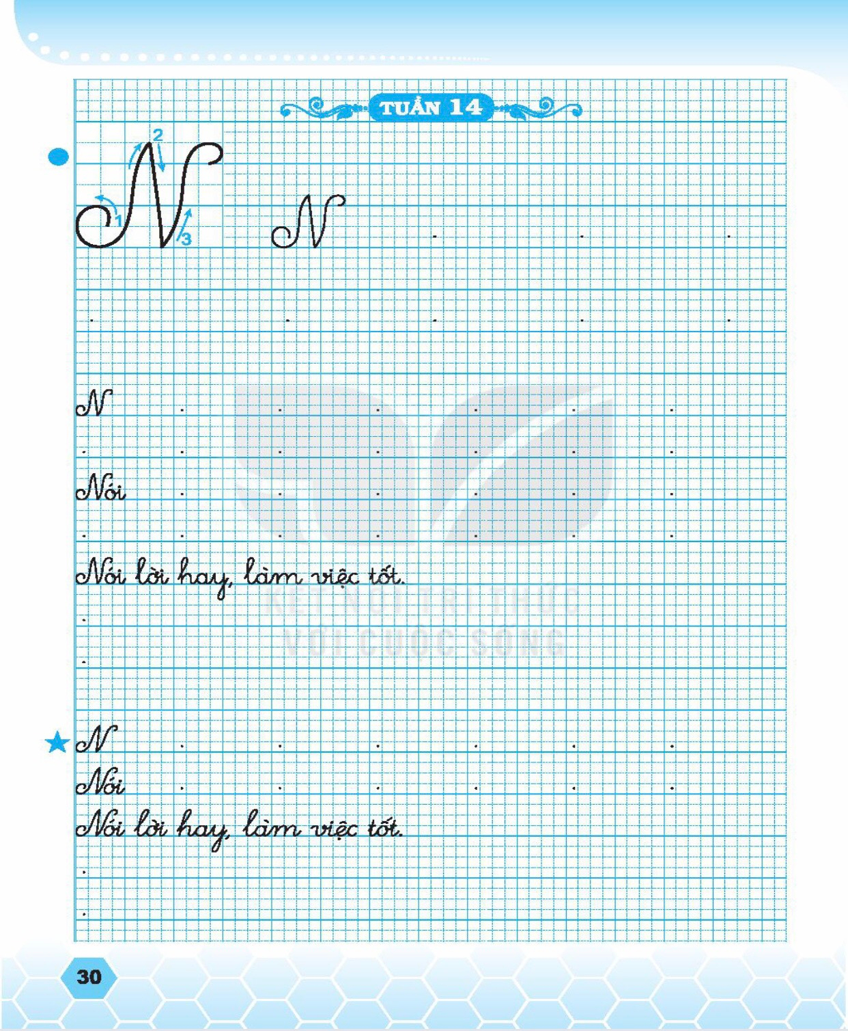
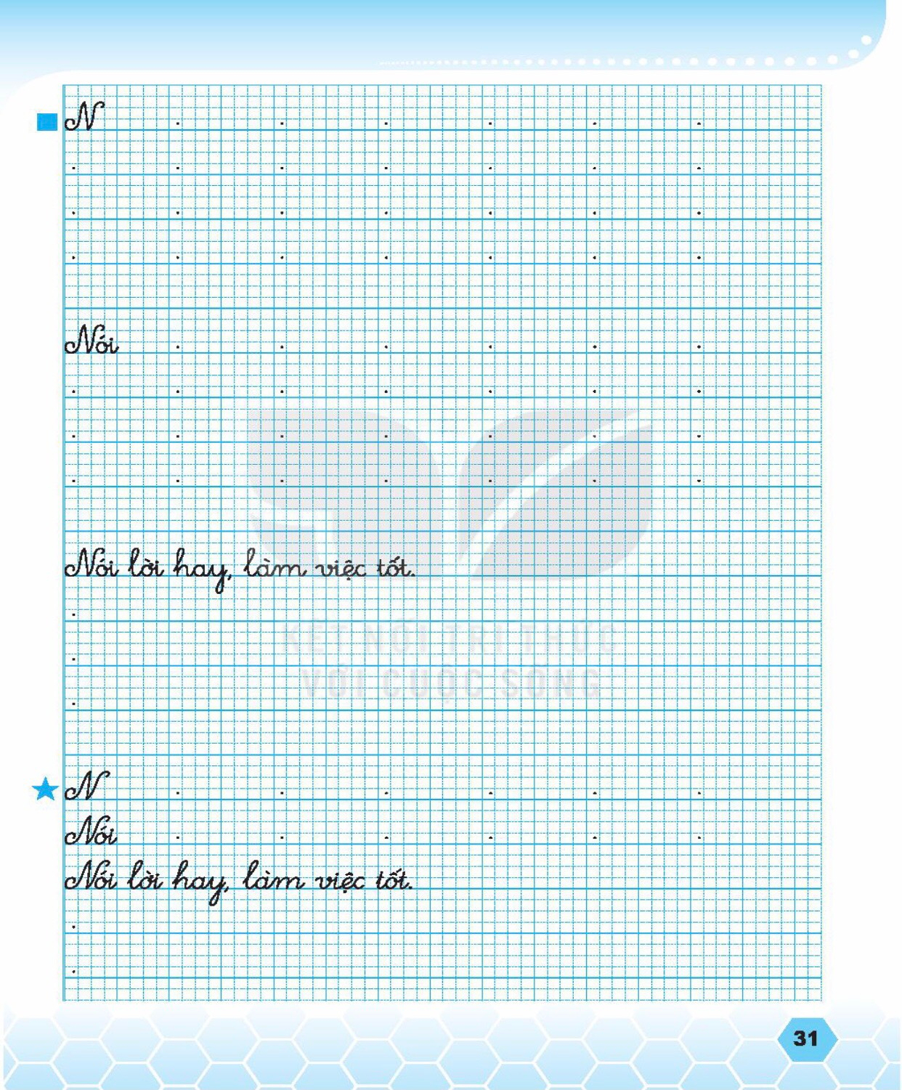
N
N
N
N
N
N
N
N
N
N
N
N
N
N
N
N
N
N
N
N
N
N
N
N
N
N
N
N
N
N
N
N
N
N
N
NĀ
NĀ
NĀ
NĀ
NĀ
NĀ
NĀ
NĀ
NĀ
NĀ
NĀ
NĀ
NĀ
N
N
N
N
N
N
NĀ
NĀ
NĀ
NĀ
NĀ
NĀ
NĀ
N
N
N
N
N
N
N
NĀ
NĀ
NĀ
NĀ
NĀ
NĀ
NĀ
NĀ
NĀ
NĀ
NĀ
NĀ
NĀ
NĀ
NĀ
NĀ
NĀ
NĀ
NĀ
NĀ
NĀ lƟ hay, làm việc tō.
NĀ lƟ hay, làm việc tō.
NĀ lƟ hay, làm việc tō.
NĀ lƟ hay, làm việc tō.
NĀ lƟ hay, làm việc tō.
N
N
N
N
N
N
N
N
N
N
N
N
NĀ
NĀ
NĀ
NĀ
NĀ
NĀ
NĀ
NĀ
NĀ
NĀ
NĀ
NĀ
NĀ lƟ hay, làm việc tō.
NĀ lƟ hay, làm việc tō.
NĀ lƟ hay, làm việc tō.
NĀ lƟ hay, làm việc tō.

Slide 10



CHÀO TẠM BIỆT
CÁC CON!

